Slide 1
StarUML의 사용

Slide 2
Star UML
UML(Unified Modeling Language)을 지원하는 소프트웨어 모델링 플랫폼
11가지의 다양한 종류의 다이어그램 제공
UML 프로파일 개념과 템플릿 기반의 문서 및 코드 생성을 지원
Download
http://staruml.sourceforge.net/v1/download.php
User Manual
http://staruml.sourceforge.net/docs/user-guide(ko)/toc.html

Slide 3
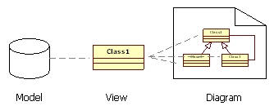
Model, View, Diagram
모델(Model) - 소프트웨어 모델에 관한 정보를 담고 있는 요소
뷰(View) - 모델이 담고 있는 정보를 시각적으로 표현한 것
다이어그램(Diagram) - 뷰 요소들의 집합

Slide 4
StarUML의 Project
Project StarUML에서 다루는 가장 기본이 되는 단위. 프로젝트는 하나 혹은 그 이상의 소프트웨어 모델들을 관리.
프로젝트 구성 Model, Subsystem, Package
프로젝트 파일
StarUML™에서 작성된 모든 모델, 뷰, 다이어그램들은 하나의 프로젝트 파일에 저장되며 확장명은 “.UML”
프로젝트 파일에 저장되는 정보
프로젝트가 사용하는 UML 프로파일들
프로젝트가 참조하는 유닛 파일들
프로젝트에 포함된 모든 모델 정보
프로젝트에 포함된 모든 다이어그램 및 뷰 정보

Slide 5
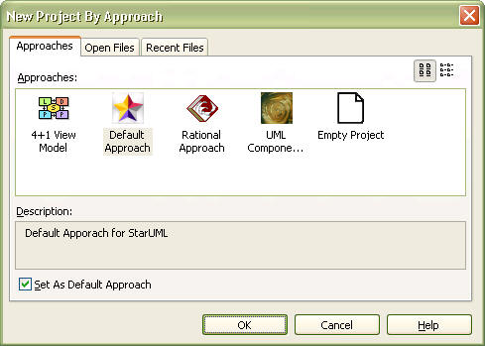
Project 관리
새 프로젝트 만들기
[File] – [New Project By Approach] – “Empty Project”

Slide 6
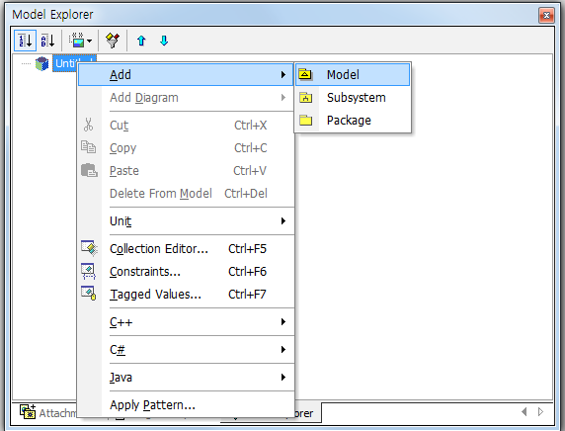
Model 생성
[Model] – [Add] – [Model] 선택
또는 “Model Explorer”에서 마우스 우클릭 – [Add] – [Model]

Slide 7
StarUML에서 지원하는 Diagram
Use Case Diagram
Class Diagram
Sequence Diagram
Sequence Diagram (Role)
Collaboration Diagram
Collaboration Diagram (Role)
Statechart Diagram
Activity Diagram
Component Diagram
Deployment Diagram
Composite Structure Diagram

Slide 8
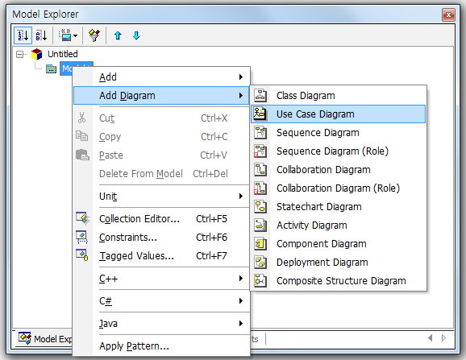
Use Case Diagram 작성
Model Explorer에서 현재 모델 선택
[Add Diagram] – Use Case Diagram

Slide 9
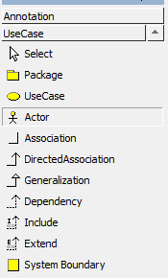

UseCase Diagram의 요소 추가
Toolbox의 UseCase 도구 중 선택하고 편집화면에서 Drag한다.

Slide 10
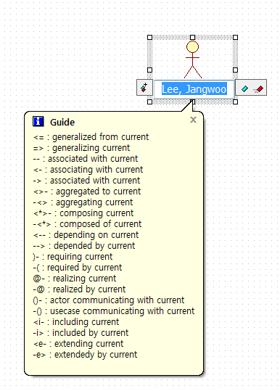
Use Case Diagram의 요소 편집
이름 변경
각 요소를 더블클릭하면 수정할 수 있는 상태가 된다.
각 요소의 서식 변경
마우스 우클릭 – [Format] 메뉴에서 글꼴, 선, 색상 등을 변경
여러 개의 요소 선택
Shift + Click

Slide 11
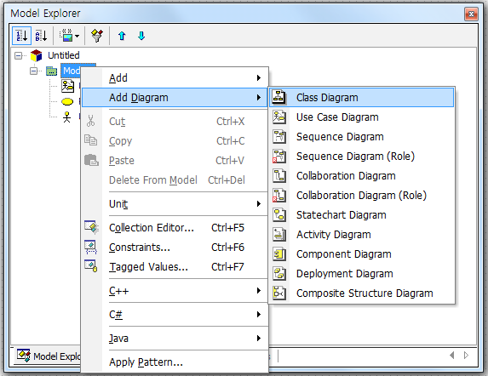
Class Diagram 작성
Model Explorer에서 현재 모델 선택
[Add Diagram] – Class Diagram

Slide 12
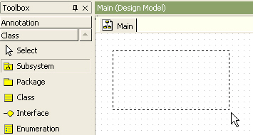
Class Diagram의 요소 추가
Toolbox의 Class 도구 중 선택하고 편집화면에서 Drag한다.

Slide 13
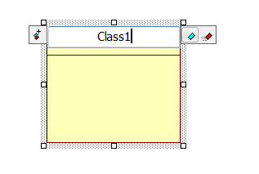
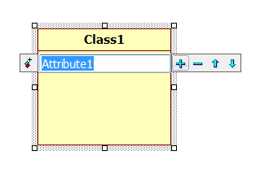
Class의 Attribute와 Operation
Class를 더블클릭하고 [Add Attribute] 또는 [Add Operation] 버튼을 클릭
이름을 입력하고 왼쪽의 [Visibility] 버튼을 클릭
접근 속성을 public, protected, private, package 중 선택한다.
Add Operation
Add Attribute
Visibility
Add
Delete
Move Up
Move Down

Slide 14
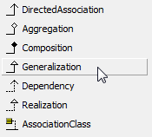
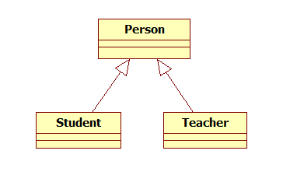
Class의 일반화 관계
[Toolbox] -> [Class] -> [Generalization] 버튼을 클릭
편집창에서 자식 요소에서 부모 요소로 마우스 드래그
상속 관계를 표현
Interface를 구현하는 경우에는 [Realization] 버튼 사용
Generalization 클릭
Student class에서
Person class로 Drag

Slide 15
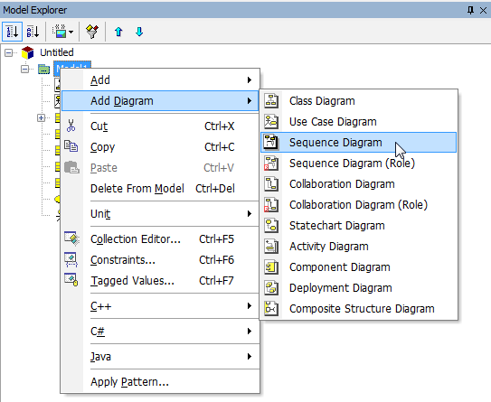
Sequence Diagram 작성
Model Explorer에서 현재 모델 선택
[Add Diagram] – Sequence Diagram

Slide 16
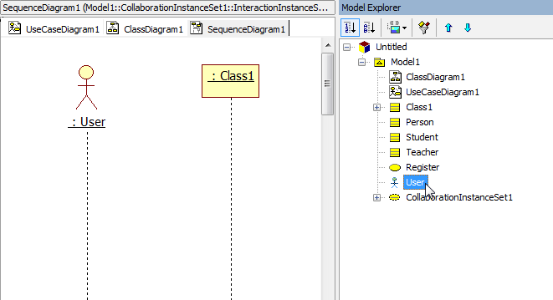
Sequence Diagram의 Object 생성
Model Explorer에서 끌어오기
Model Explorer에는 이전의 Use Case Diagram이나 Class Diagram에서 생성된 요소들이 표시된다.
그 중 Actor나 Class등의 요소들을 Drag하여 편집 창에 추가한다.
Drag

Slide 17
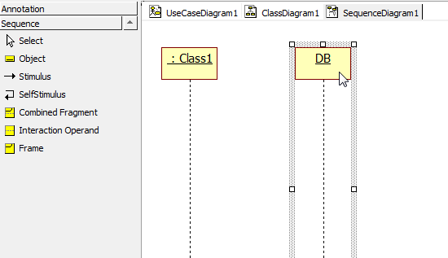
Toolbox에서 Object 생성하기
[Toolbox] -> [Sequence] -> [Object] 버튼을 클릭
편집창의 해당 위치를 클릭하고 이름을 입력한다.
Click 후
이름입력
Click

Slide 18
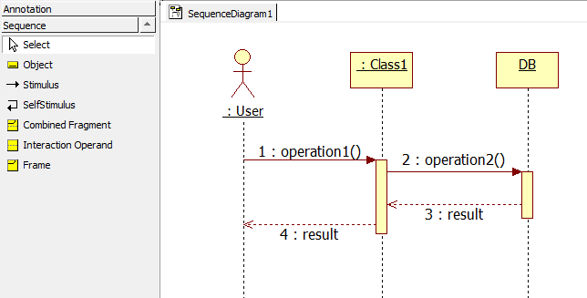
Stimulus 생성
Toolbox의 [Sequence] 도구 중 [Stimulus] 선택
편집화면에서 Object와 Object를 drag하여 연결
Drag
Click
[Properties] 의 ActionKind
속성을 RETURN으로

Slide 19
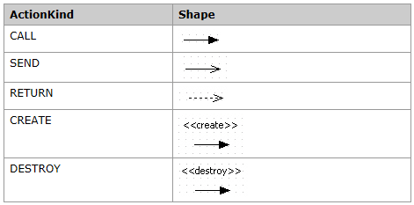
Stimulus의 Action Kind 변경 방법
Stimulus 선택 – [Properties]의 속성 중 선택
ActionKind의 속성값의 종류

